Slide 1





Mengsels scheiden
Hoofdstuk 3
Theorie
Leerdoel
Opdracht
Audio
Practicum

Slide 2
§3.4 Adsorberen
Bestudeer je theorieboek goed
Maak de opdrachten op het leerdoelenblad
Bekijk de filmpjes
Bekijk de presentatie en de leerdoelen goed

Slide 3

Theorie
Audio

Slide 4

Leerdoelen
Audio

Slide 5
Leerdoelen
Werkboek vrg.
Welk soort mengsel kan je gebruiken voor adsorptie?
kunnen uitleggen waarom er bij adsorptie stoffen gescheiden worden.
Wat bedoelen we met een adsorptiemiddel?
Welk verschil in stofeigenschap moet er zijn om te kunnen adsorberen?
Praktijkvoorbeelden kunnen noemen van adsorptie.
47
47 t/m 53
47
51, 52, 83, 84
Audio

Slide 6
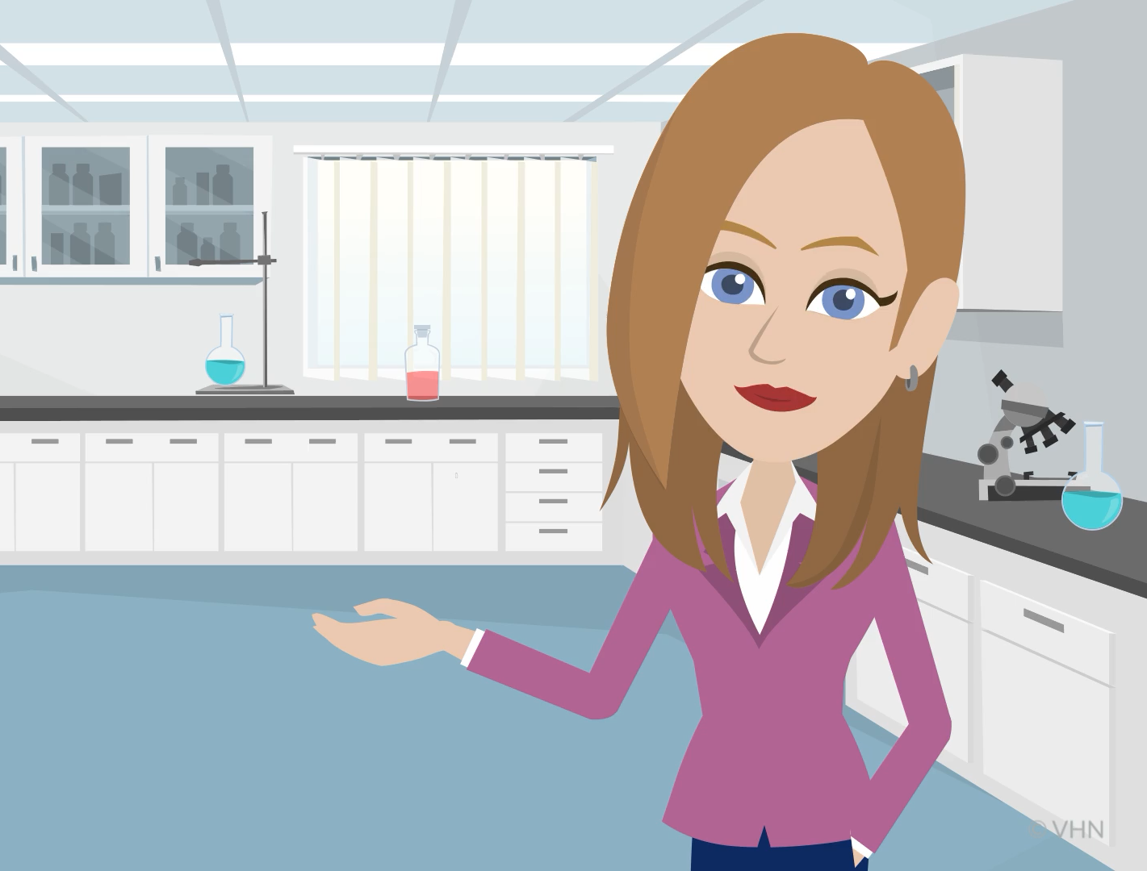
Aanhechtingsvermogen
Absorberen
Theorie
Adsorptie-middel toevoegen
Oplossing
Stof gehecht zich aan
een adsorptiemiddel

Slide 7
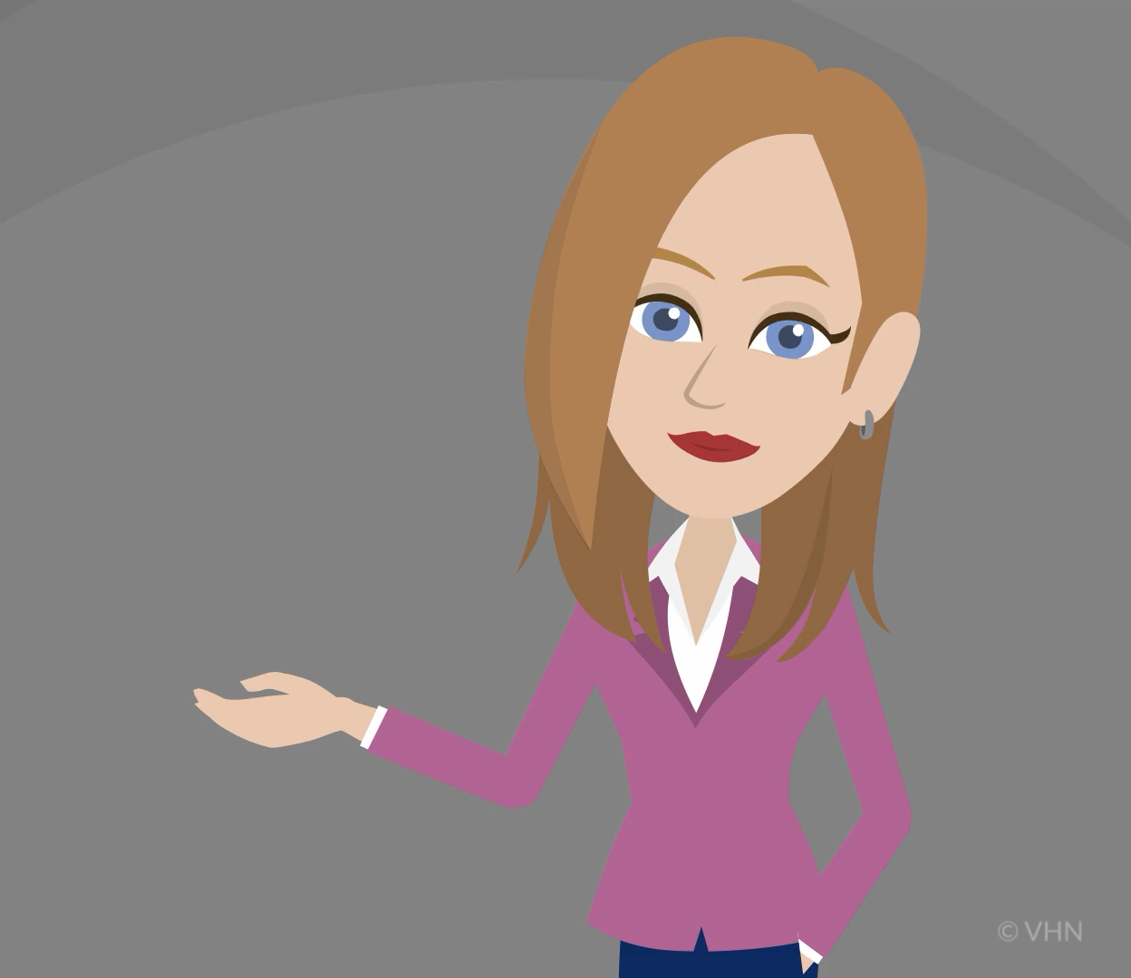
Adsorbeer-middel toevoegen
Actief Kool
Theorie
Oplossing
Stof hecht aan
adsorbeer-middel

Slide 8

Actief Kool
Norit
Theorie
Het middel kan verzadigd raken en neemt dan niet nog meer stof op.

Slide 9
De scheiding berust op:
Theorie
Filtreren = Verschil in deeltjesgrootte
Indampen = Verschil in kookpunt
Adsorberen = Verschil in aanhechtingsvermogen
Extraheren = Verschil in oplosbaarheid
Bezinken = Verschil in dichtheid
Destilleren = Verschil in kookpunt
Audio

Slide 10
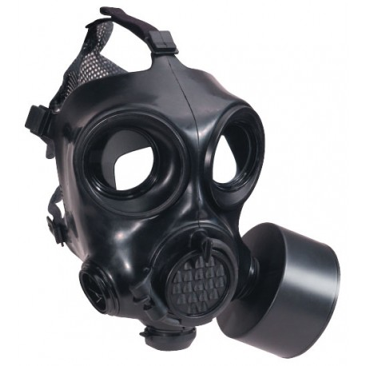
Maak de vraag op je werkblad:
Van wat voor soort mengsel maak je gebruik bij absorptie als
scheidingsmethode? Denk aan de stofeigenschap die het mengsel moet
hebben om te kunnen absorberen.
Leg eens uit waarom er bij adsorptie stoffen gescheiden kunnen worden?
Wat wordt er bedoelt met een adsorptiemiddel. Waar is deze voor bedoeld?
Welk verschil in stofeigenschap moet er zijn om te kunnen adsorberen?
Hieronder zie je een gasmasker.
Hoe komt het nu dat giftige stoffen worden tegengehouden
bij het ademhalen, maar zuurstof moleculen niet?
Leg eens uit!
Opdracht
Afbeelding gasmasker

Slide 11
Controle toets
Opdracht
Leg het begrip adsorberen eens uit? Maak gebruik van de woorden adsorptiemiddel, aanhechtingsvermogen, aan hechten, actieve kool. (2pt)
Norit wordt gebruik als medicijn tegen diarree. Waarom is Norit een goed adsorptiemiddel? Leg uit! (2pt)
Norit kan toegepast worden om kleurstof weg te halen uit een oplossing. Welke twee scheidingsmethode passen we toe om de oplossing en de kleurstof terug te winnen? (2pt)
Waarom gebruiken we mondkapjes tijdens de Corona maanden in het openbaar vervoer? Hoe beschermt het ons tegen Covid-19? Leg uit! (2pt)
Behaalde punten: 5 punten of lager onvoldoende ; 6pt of meer voldoende

Slide 12
Antwoorden controle toets
Opdracht
Het begrip adsorberen betekent? Bij een oplossing of een gasmengsel kunnen we stoffen scheiden door het verschil in aanhechtingsvermogen. Door gebruik te maken van een adsorptiemiddel zoals actieve kool zal de ene stof wel aanhechten maar de ander niet. (2pt)
Waarom is Norit een goed adsorptiemiddel? Leg uit! Norit is een goed adsorptiemiddel om twee redenen. 1. Het bestaat uit actieve koolstof die een aantrekkingskracht heeft op bepaalde gassen e vloeistoffen. 2. Norit heeft een bijzondere grillig structuur waardoor zijn inwendige oppervlakte zeer groot is. 5 gram Norit heeft een interne oppervlakte van een voetbalveld. (2pt)
Behaalde punten: 5 punten of lager onvoldoende ; 6pt of meer voldoende

Slide 13
Antwoorden controle toets
Opdracht
Norit kan toegepast worden om kleurstof weg te halen uit een oplossing. Welke twee scheidingsmethode passen we toe? (2pt) 1. adsorptie van de kleurstof aan Norit. 2. Filteren van de oplossing met de Noritdeeltjes. De Noritdeeltjes met kleurstof blijven achter in het filter (het residu). De oplossing zonder de kleurstof loopt door het filter (het filtraat).
Waarom gebruiken we mondkapjes tijdens de Corona maanden in het openbaar vervoer? Waarom moet je je mondkapje regelmatig vervangen? Leg uit! De mondkapjes zorgen ervoor dat eventuele virusdeeltjes hechten aan het mondkapje en zo een ander of jezelf niet besmetten. Virusdeeltjes kunnen in het mondkapje zitten dus is het verstandig deze regelmatig te vervangen. (2pt)
Behaalde punten: 5 punten of lager onvoldoende ; 6pt of meer voldoende

